Slide 1
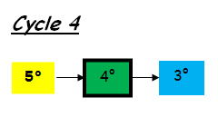
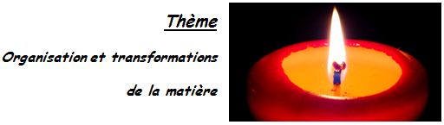
Etapes |  | 1 | 2
Pratiquer des démarches scientifiques | Domaine du socle : 4 |  | *
Concevoir, créer, réaliser | Domaine du socle : 4
S’approprier des outils et des méthodes | Domaine du socle : 2
Pratiquer des langages | Domaine du socle : 1 | * | *
Mobiliser des outils numériques | Domaine du socle : 2
Adopter un comportement éthique et responsable | Domaine du socle : 3
Se situer dans l’espace et dans le temps | Domaine du socle : 5

Slide 2
Cinquième parcours : « L’eau, l’air, la vie ».
Etape 1 : ®Evolution air. Ou la naissance de notre atmosphère. | Composition de l’air.
Etape 2 : Dernière péripétie. | Solubilité. Dissolution d’un gaz dans l’eau.

Slide 3
Etape 1 : ®Evolution air.
Ou la naissance de notre atmosphère.
« Comme la plupart des planètes observables, la Terre est entourée d’une enveloppe de gaz en perpétuel mouvement : l’atmosphère. Sa composition et sa structure sont incomparables en raison de l’apparition, il y a plus de trois milliards d’années, d’un phénomène unique dans notre système solaire : l’éclosion de la vie.

Slide 4
Il y a 4,5 milliards d’années, le nuage de gaz qui entourait la Terre en formation contenait de l’eau, du dioxyde de carbone, du dihydrogène et du méthane. Le dioxygène commença à faire son apparition il y a quelques 2 milliards d’années dans l’atmosphère car la vie existait déjà sous forme d’algues bleues qui ont la particularité de fixer le diazote atmosphérique et pour rejeter le dioxygène qui représentait alors seulement 1 % de l’atmosphère. Cinq cents millions d’années plus tard ce taux passait à environ 3%. L’atmosphère a atteint sa composition actuelle il y a 400 à 600 millions d’années.

Slide 5
Il a fallu attendre le 16^{ième} siècle et les expériences du chimiste français Lavoisier en 1777 pour que la composition soit connue. Il trouva que l’air contenait 27% de dioxygène. Depuis des analyses précises et admises par tout le monde ( en 1947 ) indique que l’air sec contient de l’ozone qui nous protège des rayonnements ultraviolets, 78,1% de diazote, 20,9 % de dioxygène, 0,93% d’argon, 0,034 % de dioxyde de carbone et encore d’autres gaz en très petites quantités.

Slide 6
De plus l’atmosphère terrestre contient de grandes quantités de vapeur d’eau dont l’abondance varie de 5 % dans les régions chaudes et humides (près de l’équateur) à 0,1 % des régions froides et sèches (Sibérie).
Sur les planètes voisines de la terre, l’atmosphère a la composition suivante (% en volume). »
D’après « La Terre et l’Univers, Hachette éducation »

Slide 7
Question a:
L’air est-il un corps simple ou composé ?
L’air est un mélange complexe.
Question b :
Compléter le tableau et comparer l’atmosphère primitive de notre planète à celles des autres planètes.

Slide 8
Gaz | Vénus | Mars | Terre | Terre sans vie
Dioxyde de carbone | 96 | 95 | 0,034 | 99,8
Diazote | 3,5 | 2,7 | 78,1 | 0,009
Dioxygène | 0,003 | 0,15 | 20,9 | 0,09
Argon | 0,006 | 1,6 | 0,93 | -

Slide 9
Il est remarquable de constater que l’atmosphère primitive de la Terre est essentiellement constituée de dioxyde de carbone, de même que les planètes Vénus et Mars.
Cela interroge sur l’évolution de chacune de ces atmosphères.

Slide 10
Question c :
Qui est à l’origine de l’apparition du dioxygène sur terre ?
« Le dioxygène commença à faire son apparition il y a quelques 2 milliards d’années dans l’atmosphère car la vie existait déjà sous forme d’algues bleues ».

Slide 11
Question d :
Qui a réalisé la première analyse de l’air et à quelle époque ?
Le chimiste français Lavoisier en 1777.
Question e :
Représenter les deux principaux constituants de l’atmosphère terrestre à l’aide d’un diagramme rectangulaire.

Slide 12
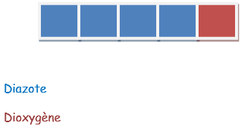

Slide 13
Etape 2 : Dernière péripétie.
Nada change l’eau de l’aquarium de Bubulle. Du temps qu’elle le nettoie, son poisson rouge nage à l’étroit dans un bol. Mais au moment de remplir l’aquarium, c’est le drame. Plus rien ne coule du robinet ! C’est une coupure d’eau! Sur la table une bouteille d’eau pétillante. Que faire ? Attendre que le réseau soit rétabli ? Ou bien utiliser l’eau de la bouteille ? Une bulle dans l’eau, c’est de l’air dissous ? Bubulle est-il en danger ?

Slide 14
Certaines sources sont naturellement pétillantes, mais l’eau est généralement séparée de son gaz carbonique (CO₂) à l’arrivée, puis le gaz est réintroduit avant la commercialisation. Ceci permet de garantir une qualité et une quantité constante de gaz.
Il y a quelques années encore on se méfiait du dioxyde de carbone comme de la peste et au contraire on ne jurait que par l’oxygénation de l’aquarium. Et voilà qu’à présent on l’injecte dans l’aquarium ?

Slide 15
Ceci peut paraître paradoxal, mais c’est l’injection de gaz carbonique qui assure l’oxygénation de l’aquarium… Mais attention ! Pour que les plantes soient à même d’utiliser le dioxyde de carbone qu’on leur apporte, il faut qu’elles aient à disposition l’énergie nécessaire à la réaction photosynthétique, la lumière, en quantité suffisante ! Dans le cas contraire, le dioxyde de carbone ne servirait qu’à empoisonner nos poissons et nos bactéries, et à faire baisser le pH par suite d’une formation excessive d’acide carbonique !

Slide 16
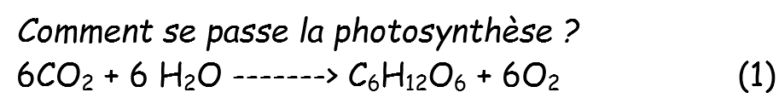
Influence de la Température Plus la température est élevée, plus la solubilité du dioxygène dans l'eau est faible. La formule simplifiée suivante (précise à 1% près) permet de la calculer. Cs: Concentration standard en mg/L
T: Température de l'eau en °C. Cs = 468,41 / (31,64 + T)

Slide 17
Le dioxygène dissous dans l’eau permet la vie. Le poisson exige un taux de O₂ correspondant à la fourchette de variation du biotope auquel il est habitué. Exemple, la truite de rivière est habituée à une variation de 11 mg/L dans une eau froide à 5°C. Dans une eau à 25 °C le taux de O₂ étant de 8 mg/L, le poisson meut rapidement. (2)
(1) http://www.formation-aquariophilie.com/linjection-de-co2-dans-laquarium/
(2) http://www.passionbassin.com/eau7.php
(3) http://www.aqualog-international.com/aquaculture-et-fermes-aquacoles/oxygene-dissous-a-4.html

Slide 18
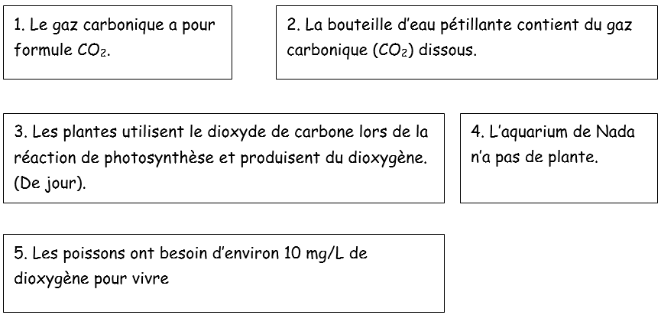
Aide à l’appropriation des documents.

Slide 19
Aide à l’expérimentation.
N’oubliez pas de prendre des notes sur votre cahier
et de prendre des photos.
1’. Mesurer la température de l’eau afin de calculer la concentration en dioxygène de cette eau Perrier en mg/L.
2’. Récupérer par déplacement d’eau le gaz dissout dans le Perrier dans une éprouvette graduée pour estimer le volume de ce gaz dissous par litre d’eau pétillante.
3’. Mesurer le pH de cette eau.
4’. Tester à l’eau de chaux le gaz présent dans le Perrier afin de déterminer sa nature.

Slide 20
Éléments pris en compte pour la correction
Le problème scientifique est clairement énoncé.
Éléments scientifiques issus des connaissances. Noms, formule, test à l’eau de chaux, récupération d’un gaz par déplacement, …
Éléments scientifiques issus des documents.
Mise en relation de toutes ces informations scientifiques.
Présence de schémas.
Organisation de la lettre. Introduction, développement et conclusion.
Rédaction. Présence de connecteurs logiques, l’orthographe et la syntaxe.

